Slide 1

相关知识
半自动闭塞基本概念
站间传送的闭塞信号
64D半自动闭塞设备认识

Slide 2
什么是半自动闭塞？
半自动闭塞是用人工来办理闭塞及开放出站信号机，而由出发列车自动关闭出站信号机并实现区间闭塞的一种闭塞方式。

Slide 3
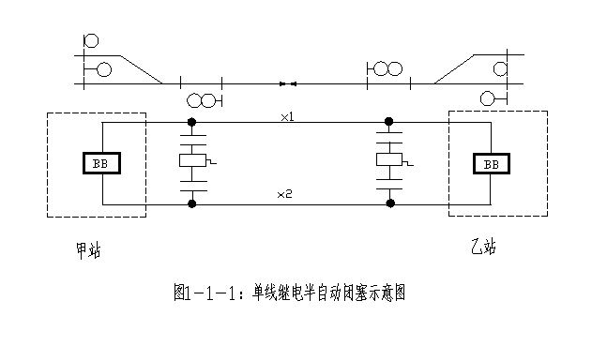

Slide 4
半自动闭塞机有什么作用？
1)甲站要向乙站发车，必须区间空闲并得到乙站同意后，才能开放出站信号机；
2)列车从甲站出发后，区间闭塞，两站都不能向该区间发车；
3)列车到达乙站，车站值班员确认列车整列到达，办理到达复原后，区间才能解除闭塞。

Slide 5
站间传递的七种闭塞信号
（1）请求发车信号“+”；
（2）自动回执信号“-”；
（3）同意接车信号“+”；
（4）出发通知信号“+”；
（5）到达复原信号“-”；
（6）取消复原信号“-”；
（7）事故复原信号“-”；

Slide 6
请求发车信号
自动回执信号
甲 站
乙 站
同意接车信号
（发车站）
（接车站）
列车出发信号
闭塞机
到达复原信号
闭塞机
（1）请求发车信号“+”；
（2）自动回执信号“-”；
（3）同意接车信号“+”；
（4）出发通知信号“+”；
（5）到达复原信号“-”；
手动控制
自动控制
列车控制
接发一列列车，应在线路上顺序传送“+、—、+、+、—”五个直流脉冲的组合

Slide 7
64D半自动闭塞设备认识
64D半自动闭塞都有哪些设备？
(1)操作和表示设备
(2)半自动闭塞轨道电路
(3)闭塞机
(4)闭塞电源
(5)闭塞外线

Slide 8
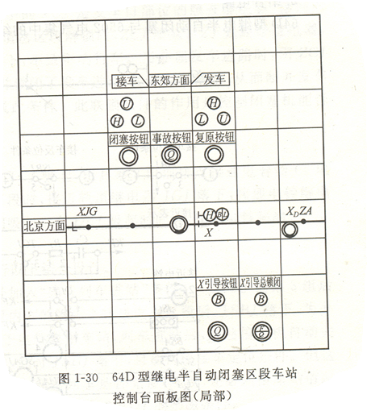
操作和表示设备
(1)按钮(2)表示灯(3)电铃DL(4)计数器JSQ
发车表示灯
接车表示灯
铅封按钮，按下后应登记加封
自复式按钮

Slide 9
半自动闭塞轨道电路
X
设置要求：进站信号机内方，不小于25米
作用：监督列车出发，使发车站闭塞机闭塞到达；
监督列车到达，由接车站办理到达复原

Slide 10
闭塞机
闭塞机是闭塞设备的核心，它由继电器和电阻、电容器等元器件组成。
（1）正线路继电器ZXJ，接收正极性的闭塞信号。
（2）负线路继电器FXJ，接收负极性的闭塞信号。
（3）正电继电器ZDJ，发送正极性的闭塞信号。
（4）负电继电器FDJ，发送负极性的闭塞信号。
（5）闭塞继电器BSJ，监督和表示闭塞机的状态。
（6）选择开通继电器XZJ，选择并区分自动回复和复原信号；在办理发车时，监督出站信号机是否开放。
（7）准备开通继电器ZKJ，记录对方站发来的自动回执信号。
（8）开通继电器KTJ，记录接车站发来的同意接车信号，并控制出站信号机的开放。
（9）复原继电器FUJ，接收复原信号，使闭塞机复原。
（10）回执到达继电器HDJ，和TJJ一起构成自动回执电路发送回执信号以及记录列车到达。
（11）同意接车继电器TJJ，记录对方站来的请求发车信号并使闭塞机转入接车状态，以及与HDJ一起构成自动回执电路。
（12）通知出发继电器TCJ，记录对发来的列车出发通知到达。
（13）轨道继电器GDJ，是现场轨道继电器的复示继电器，监督列车出发和到达。

Slide 11
闭塞电源
闭塞电源分为：
线路电源——用于向邻站发送闭塞信号
局部电源——供本站闭塞电路用。
闭塞电源要求：
应连续不间断供电，且应保证继电器的端电压不低于工作值的120%，以保证闭塞机的可靠动作。

Slide 12
闭塞外线
继电半自动闭塞的外线应采用两根外线。
为提高闭塞机的控制距离，可在线路继电器上并联二极管。当二极管击穿时，线路继电器被短路而不能吸起；当二极管断线时，则线路继电器不能正常工作，满足故障——安全原则。

